Slide 1


Analysez des indicateurs de l'égalité femme-homme avec Knime
SANCHEZ BARZOLA, José

Slide 2

LA LOI DÉTERMINE 9 DOMAINES D’ACTION
Embauche
Conditions de travail
Formation
Rémunération effective
Promotion Professionnelle
Articulation entre vie professionnelle, vie personnelle et vie familiale
Qualification
Sécurité et Santé au travail
Classification

Slide 3
LA LOI DÉTERMINE 9 DOMAINES D’ACTION
DOMAINE DES INDICATEURS | INDICATEURS PRODUITS AUTOMATIQUEMENT PAR L'OUTIL SELON LE SEXE ET PAR CATEGORIE PROFESSIONELLE
EMBAUCHE | REPARTITION DES EFFECTIFS PAR CATEGORIE PROFESSIONNELLE REPARTITION DES EFFECTIFS SELON L'AGE MOYEN REPARTITION DES EFFECTIFS PAR TYPE DE CONTRAT REPARTITION DES EMBAUCHES PAR TYPE DE CONTRAT
FORMATION | REPARTITION DU NOMBRE MOYEN D'HEURES DE FORMATION PAR SALARIE ET PAR AN
PROMOTION | REPARTITION DES PROMOTIONS INTERNES REPARTITION DES EFFECTIFS SELON L'ANCIENNETÉ MOYENNE
QUALIFICATION | REPARTITION DES EFFECTIFS PAR SERVICE REPARTITION DES EFFECTIFS PAR METIER REPARTITION DES EFFECTIFS PAR EMPLOI
CLASSIFICATION | REPARTITION DES EFFECTIFS SELON LES NIVEAUX D'EMPLOI DANS LA CLASSIFICATION
CONDITIONS DE TRAVAIL | REPARTITION DES EFFECTIFS SELON LA DUREE DU TRAVAIL REPARTITION DES EFFECTIFS SELON L'ORGANISATION DU TRAVAIL
SECURITE ET SANTE AU TRAVAIL | REPARTITION DES ACCIDENTS DU TRAVAIL REPARTITION DES MALADIES PROFESSIONNELLES
REMUNERATION EFFECTIVE | EVENTAIL DES REMUNERATIONS ET REMUNERATION MOYENNE MENSUELLE
ARTICULATION DES TEMPS | Pour les entreprises entre 50 et 299 salariés, l'entreprise doit produire au moins un indicateur d'articulation des temps parmi ceux proposés pour les entreprises de 300 salariés et plus.

Slide 4
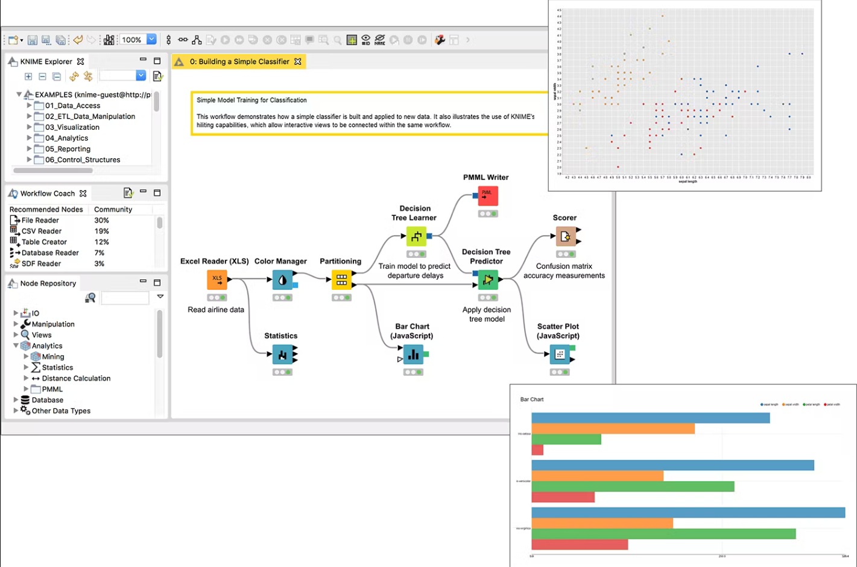


Slide 5
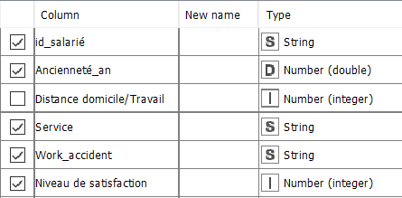
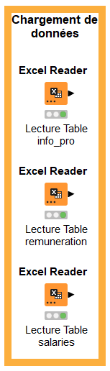

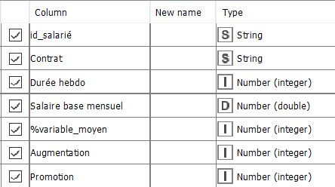
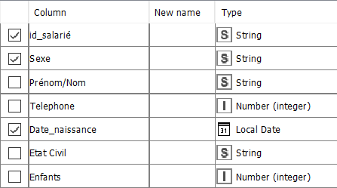
Chargement et nettoyage de données
Sélection des données à utiliser et vérification du type de données

Slide 6
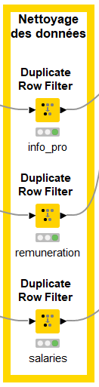
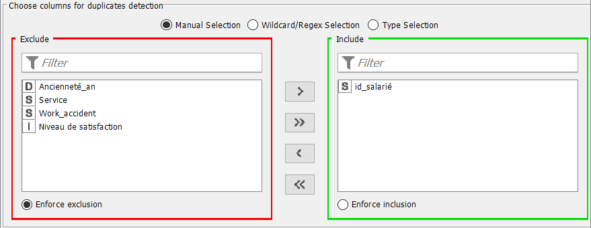
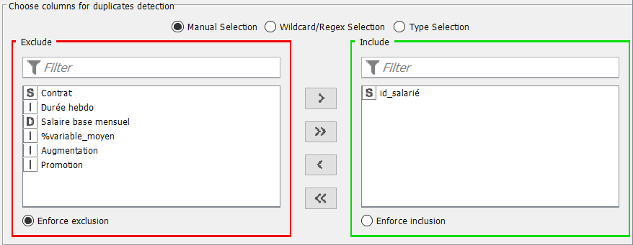
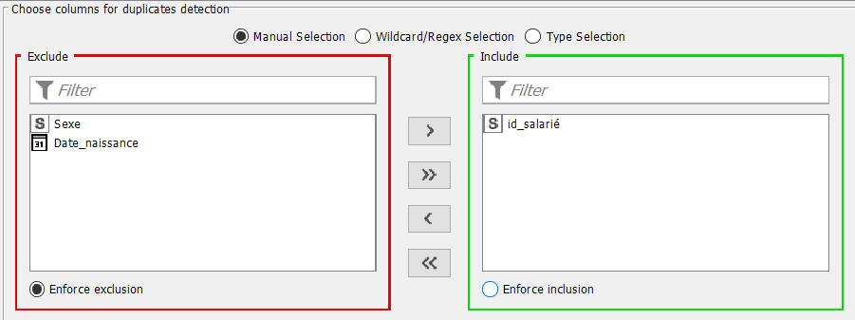
Chargement et nettoyage de données

Slide 7
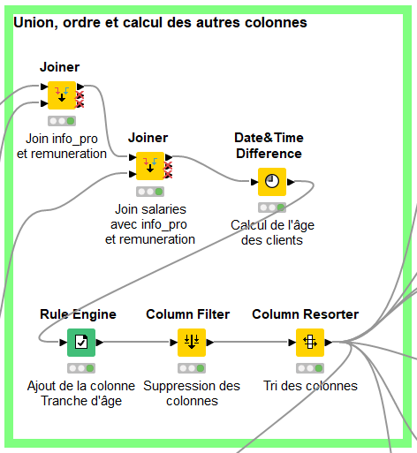
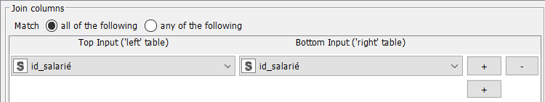
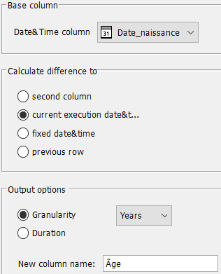
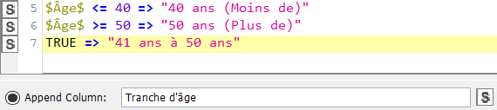

Union, ordre et calcul des autres colonnes

Slide 8

Résultat

Slide 9
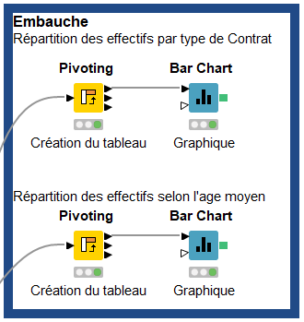
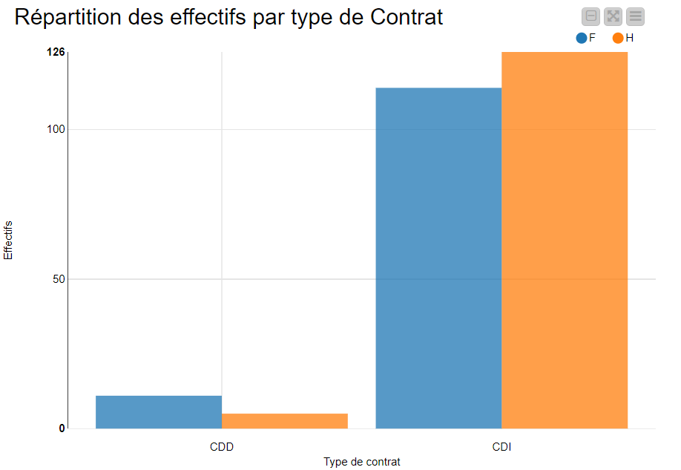
Embauche
126
114
47,5%
52,5%
68,75%
31,25%
11
5

Slide 10
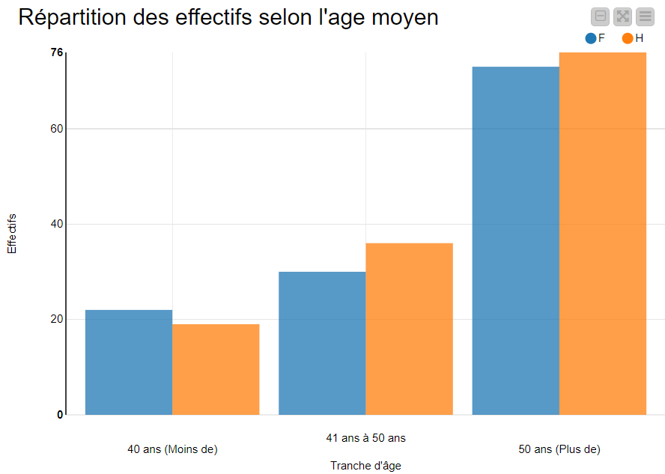
Embauche
76
73
36
30
22
19

Slide 11
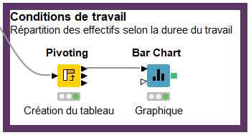
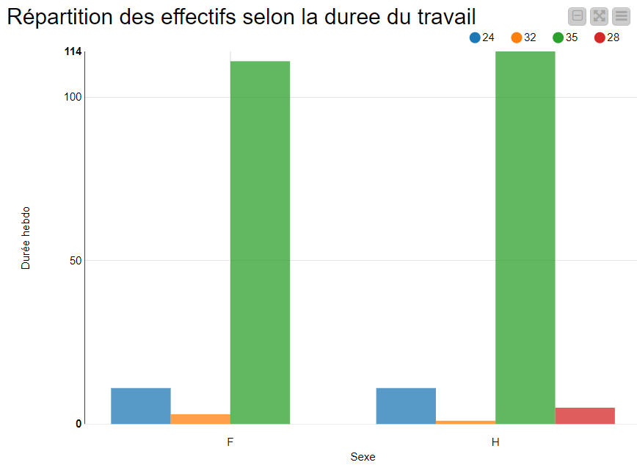
Conditions de travail
111
114
11
11
3
5
1

Slide 12
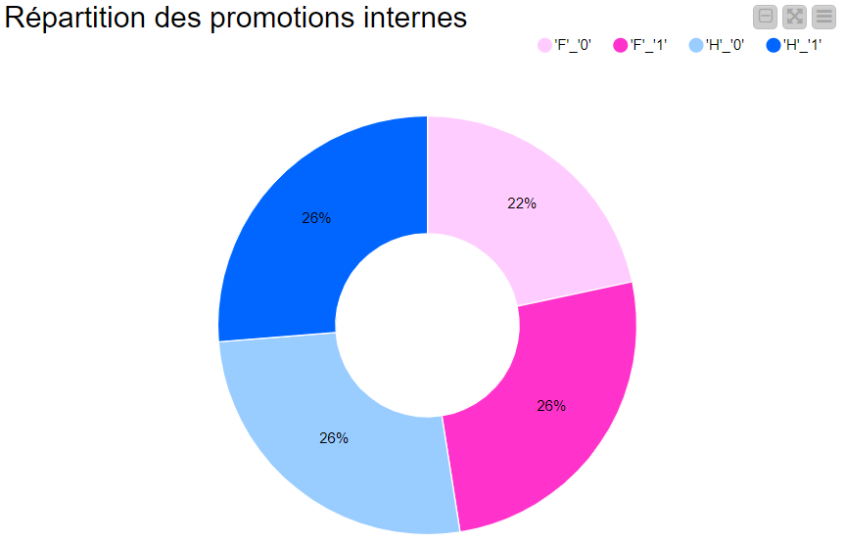
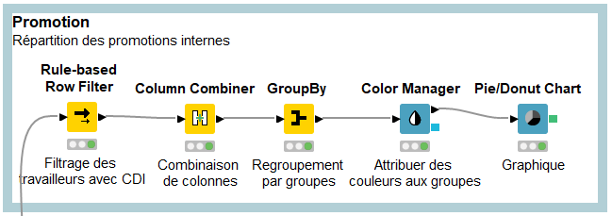
Promotion Professionnelle
63
52
63
62

Slide 13
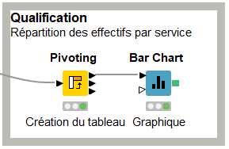
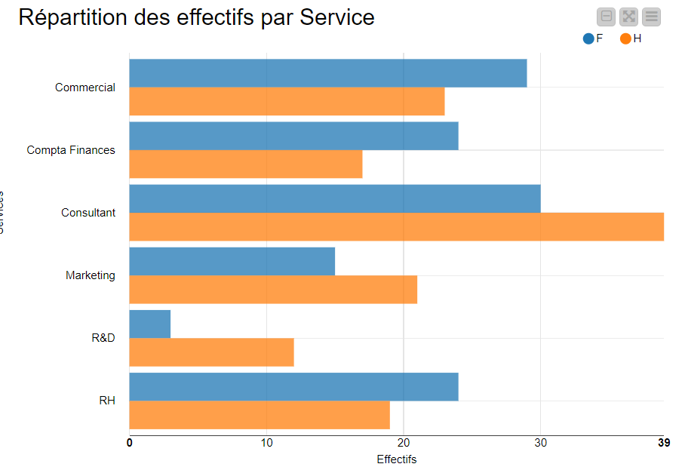
Qualification
29
23
24
17
30
39
15
21
3
12
24
19

Slide 14
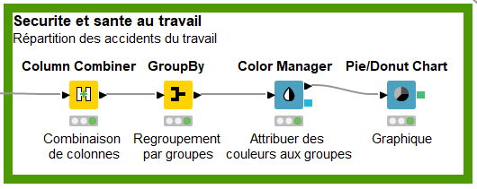
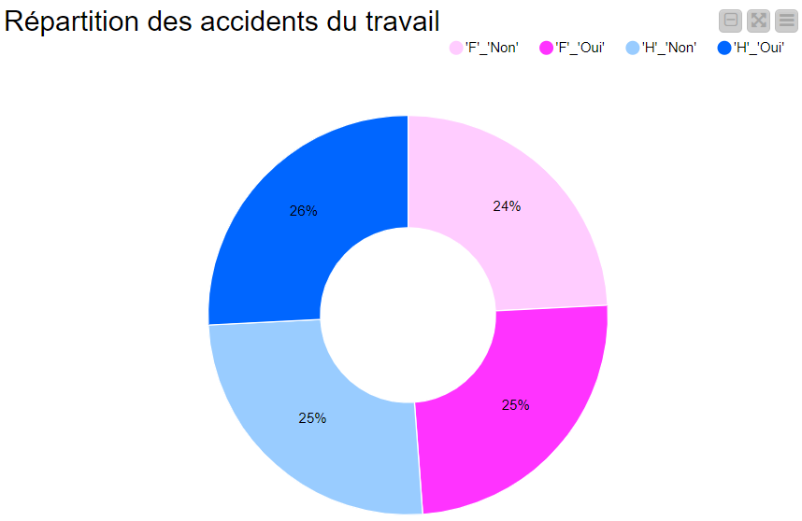
Sécurité et Santé au travail
66
62
65
63

Slide 15
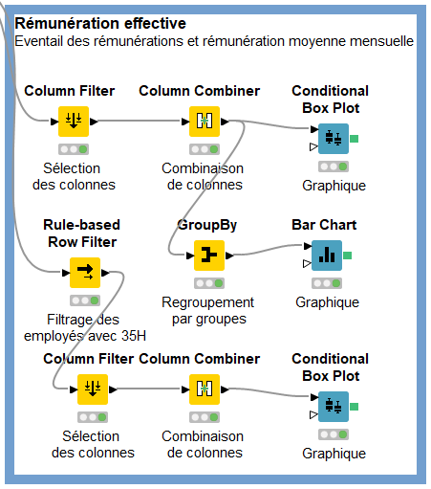
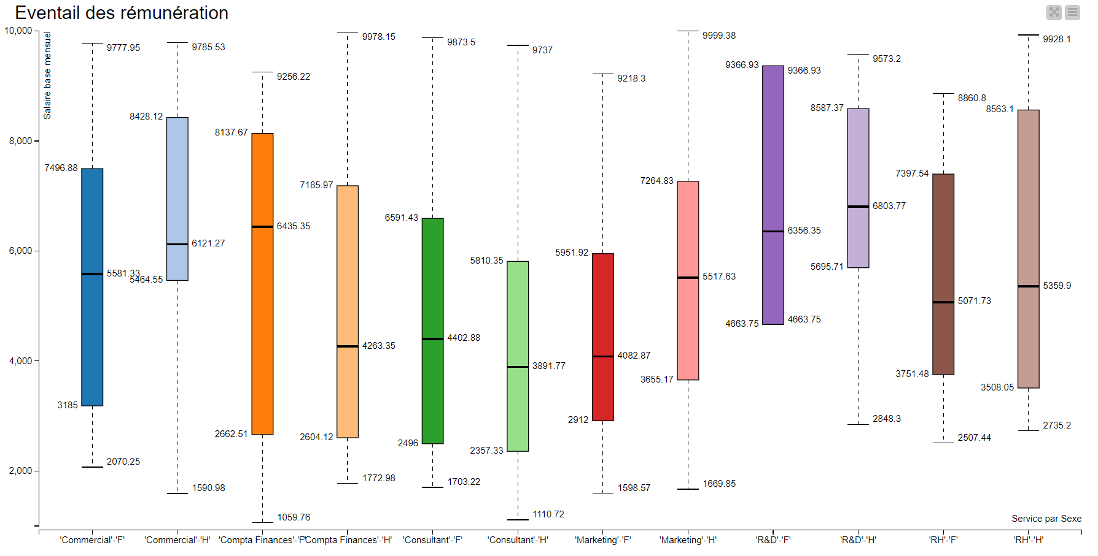
Rémunération effective

Slide 16
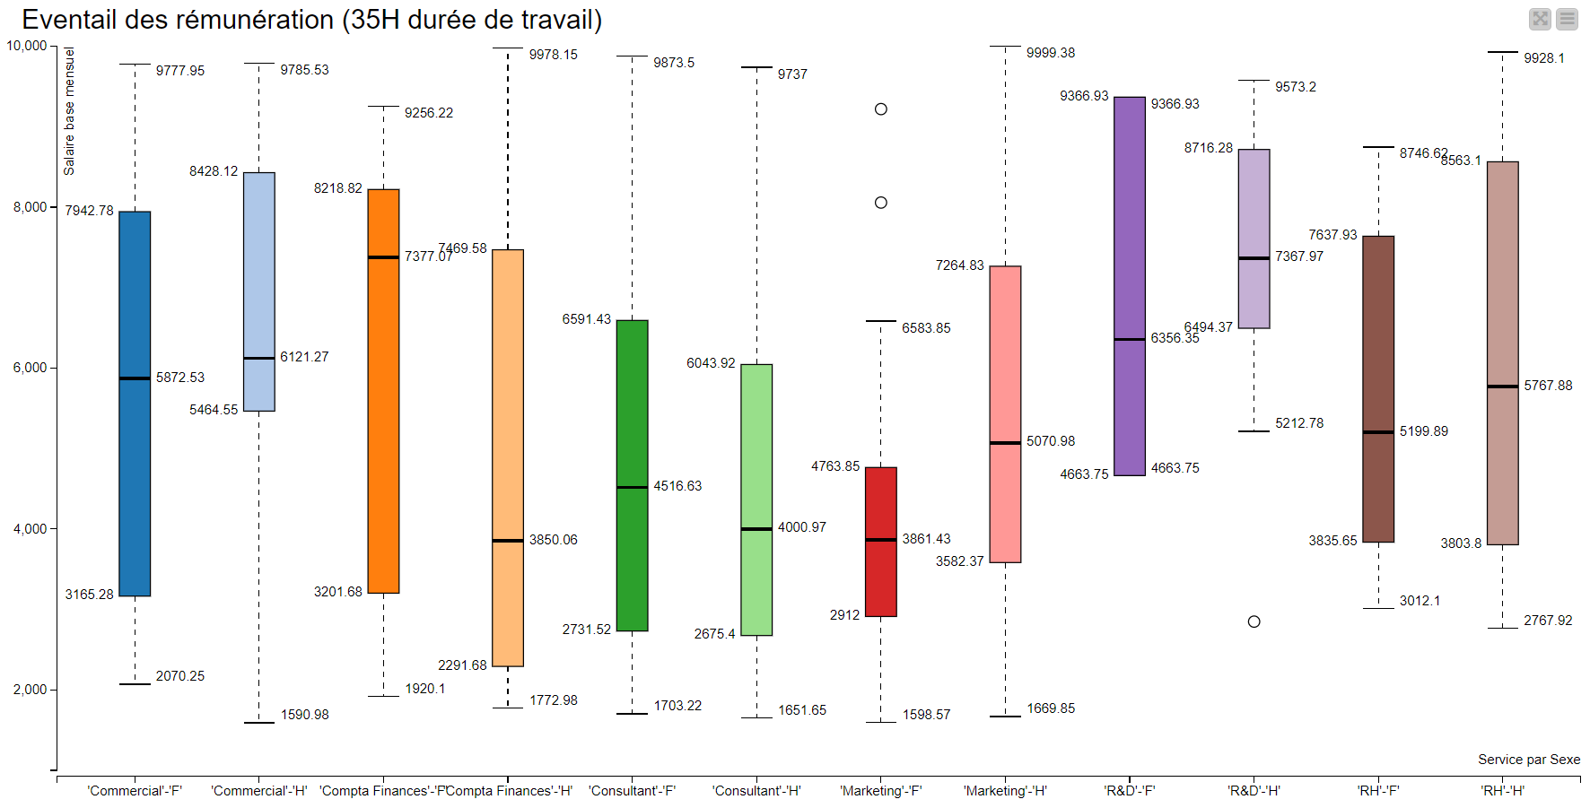
Rémunération effective

Slide 17
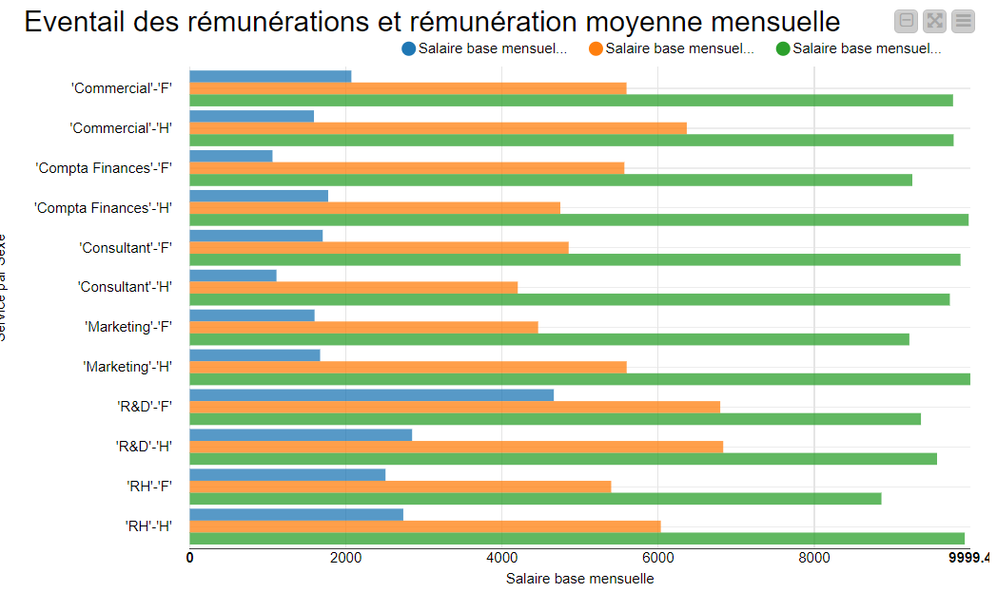
Rémunération effective
5595.11
6367.16
5567.52
4747.00
4853.67
4201.78
4462.67
5596.91
6795.68
6833.86
5398.72
6034.29

Slide 18



LES GRANDS PRINCIPES DE LA RGPD
Le principe de finalité
Le principe de proportionnalité et de pertinence
Le principe d'une durée de conservation limitée
Le principe de sécurité et de confidentialité
Les droits des personnes

Slide 19
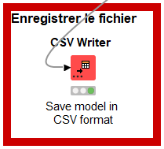
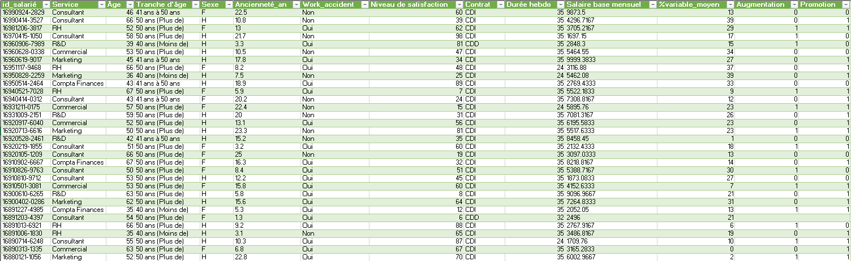
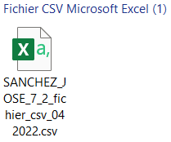
Fichier CSV généré

Slide 20
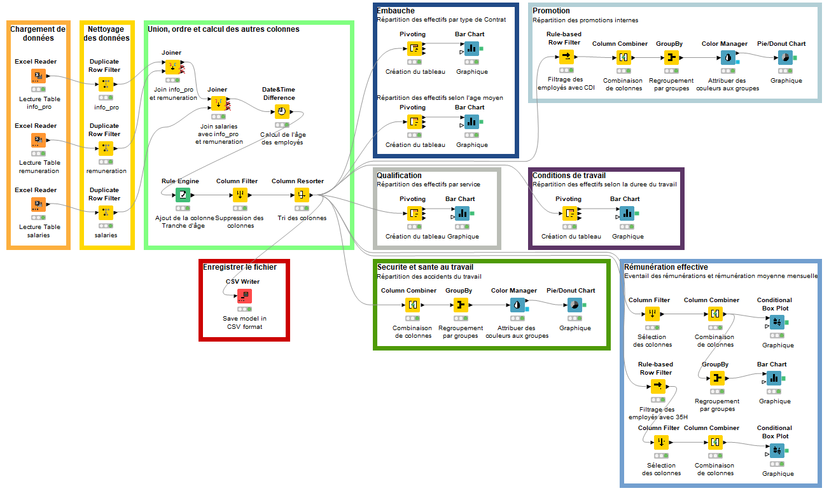
Workflow avec le logiciel KNIME

